Slide 1
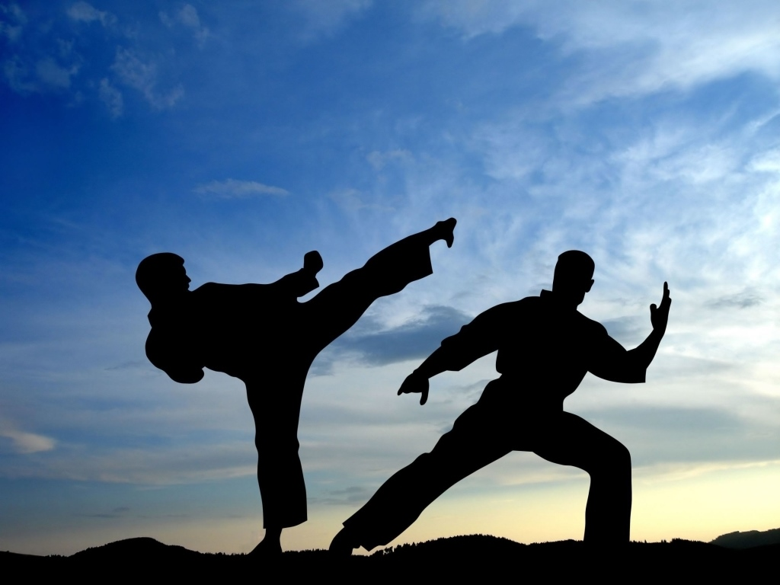
همه چیز درباره ورزش کاراته

Slide 2
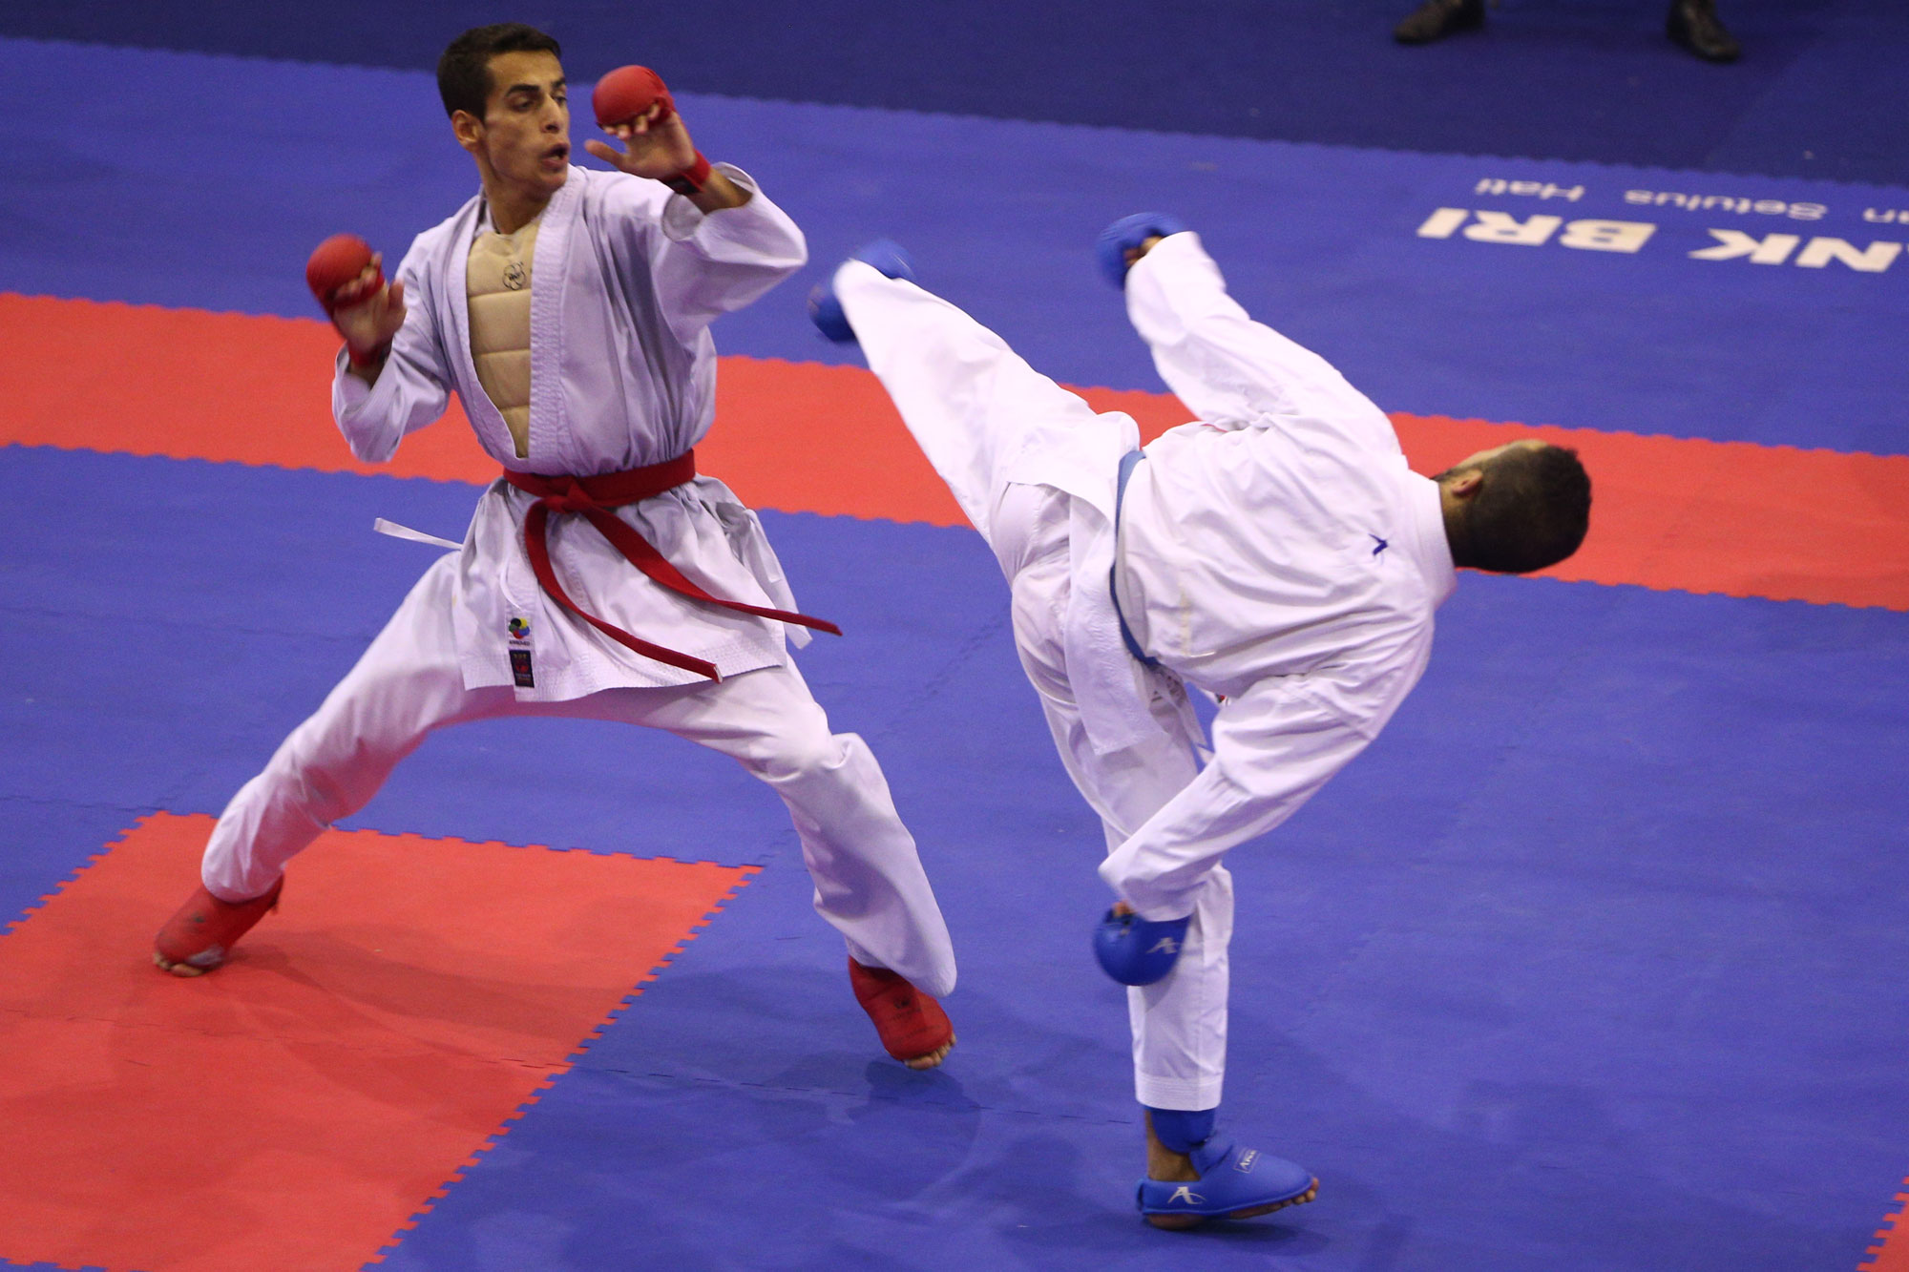
فهرست:
مقدمه
تعریف کلی
تکامل
کاراته تمرینی فلسفی
تاریخچه
قوانین
آشنایی با انواع سبک های کاراته
بهترین سبک کاراته
فواید ورزش کاراته
کاراته به عنوان دفاع شخصی
کاراته در ایران
نکات مهم ورزش کاراته
منابع و ماخذ

Slide 3
مقدمه
کاراته (به ژاپنی: 空手) نوعی هنر رزمی متعلق به جزایر ریوکیو است، جایی‌که امروز در اوکیناوای ژاپن قرار دارد. این رشته از ترکیب روش‌های جنگی بومی و محلی این منطقه معروف به ته (معنی تحت‌اللفظی: دست) پدید آمده‌است.

Slide 4
تعریف کلی
نام : کاراته
شناخته شده به نام Karate Do (空手道)
تاکید : Striking
سختی فول کنتاکت کاراته، semi-contact, light-contact
کشور مبدا : پادشاهی ریوکیو
والد هنرهای رزمی اوکیناوا، هنرهای رزمی چینی
المپیک : اولین بار برگزار می‌شود در المپیک تابستانی ۲۰۲۰

Slide 5
تکامل
تکامل کاراته تا سده نوزدهم در جزایر ریوکیو پیش از آن که به قلمرو ژاپن ملحق شود، اتفاق افتاد. در اوایل سده بیستم در پی دورانی از تبادلات فرهنگی بین ریوکیو و ژاپن به سرزمین اصلی ژاپن معرفی شد. در ۱۹۲۲ وزارت آموزش ژاپن گیچین فوناکوشی را برای نمایش کاراته به توکیو دعوت کرد. در ۱۹۲۴ دانشگاه کیو نخستین باشگاه دانشگاهی کاراته را تأسیس کرد و تا سال ۱۹۳۲ در تمام دانشگاه‌های اصلی ژاپن باشگاه‌های کاراته بر پا شده بود. در این دوران که نظامی‌گرایی ژاپنی اوج گرفته بود، نام این رشته از واژه تو. دی با معنی تحت‌اللفظی «دست‌چینی» به واژه‌ای هم‌نوا با معنی «دست خالی» تغییر کرد. البته هر دو کلمه کاراته تلفظ می‌شوند. این تغییر نشانگر اشتیاق ژاپنی‌ها به معرفی این رشته به عنوان یک هنر رزمی ژاپنی بود. پس از جنگ جهانی دوم اوکیناوا یک قرارگاه نظامی مهم ایالات متحده آمریکا شد و تمرین کاراته در میان نظامیان ساکن این جزیره محبوبیت یافت. کاراته مدرن توسط استاد هیگائونا بنیان نهاده شده‌است. فیلم‌های سینمایی رزمی دهه ۱۹۶۰ و ۱۹۷۰ کمک زیادی به افزایش محبوبیت کاراته کردند و به گشایش باشگاه‌های کاراته در بسیاری از نقاط دنیا منجر شدند. شیگارو اگامی مدرس ارشد شوتوکان بر این باور است «اکثر هنرجویان کاراته در کشورهای دیگر کاراته را فقط برای تکنیک‌های مبارزه‌ای آن دنبال می‌کنند

Slide 6
تکامل
فیلم‌های سینمایی و تلویزیونی، کاراته را به مثابه روشی جادویی برای جنگیدن معرفی می‌کنند که قادر به کشتن یا مجروح کردن حریف در یک چشم برهم زدن است … رسانه‌های جمعی یک هنر ساختگی را معرفی می‌کنند که بسیار دور از واقعیت است.» شوشین ناگامینه نیز معتقد است «کاراته را می‌توان یک نبرد درونی یا ماراتونی توصیف کرد که تمام عمر طول می‌کشد و موفقیت در آن تنها از مسیر خویشتن‌داری، تمرین سخت و ابتکارات خلاقانه میسر است.»

Slide 7
کاراته تمرینی فلسفی
برای بسیاری از هنرجویان، کاراته یک تمرین عمیق فلسفی است. کاراته-دو به آموزش اصول اخلاقی می‌پردازد و می‌تواند جنبه معنوی برای پیروان آن داشته باشد. امروزه کاراته برای کمال شخصی، دفاع شخصی، و به عنوان یک ورزش آموخته می‌شود. کاراته در برنامه المپیک، بازی‌های جهانی، و بازی‌های آسیایی قرار دارد. این رشته در جریان رأی‌گیری کمیته بین‌المللی المپیک در ۴ اوت ۲۰۱۶ در برزیل توانست اکثریت آراء برای ورود به المپیک را کسب کند و به عنوان یک رشته المپیکی به رسمیت شناخته شود و از بازی‌های المپیک ۲۰۲۰ ژاپن وارد بازی‌های المپیک خواهد شد. «وب ژاپن» وبگاه متعلق به وزارت خارجه ژاپن تعداد هنرجویان کاراته در سراسر جهان را حدود ۵۰ میلیون نفر برآورد کرده‌است.

Slide 8
تاریخچه
کاراته دارای قدمتی دو هزار ساله‌است و یکی از استادان اولیه و مبتکران این فن «بودیدهاراما» است که حدود ۵۲۵ سال قبل از میلاد مسیح می‌زیسته‌است. وی که از پیشوایان مذهبی بودایی بود، به تنهایی از هند به راه افتاد و پس از راهپیمایی چند هزار کیلومتری خود و با پشت سر گذاشتن موانع طبیعی بسیار مشکل موجود در آن زمان به چین رسید و در ایالت هون نان و معبد شائولین اقامت گزید. تعالیم بودیدهاراما شامل تمرینات شدید انضباطی و رعایت پرهیزکاری بود. وی ۹ سال رنج و ریاضت همراه با تفکر و برای این که شاگردانش نیز بتوانند در مقابل ساعت‌های طولانی تفکر و اندیشه تاب مقاومت بیاورند و نیز با زورگویانی که تعالیم مذهبی و مردان دین را سد راه خود می‌دیدند به مبارزه و مقابله برخیزند ۱۸ حرکت تمرینی را ابداع نمود که در حقیقت زیر بنای حرکات کاراته امروزی است.

Slide 9
تاریخچه
کاراته امروزی شکل تکامل یافته‌ای از کمپوی چینی (بوکس چینی) که نوعی رشته سنتی در ووشو می‌باشد که در ابتدا اوکیناواته نامیده می‌شد. از هنگامی که حکومت‌های استبدادی در چین سلسله کینک ۱۶۴۴ سلسله ساتسوما در اوکیناوا به منظور جلوگیری از ورزیده شدن مخالفان و نیز تحت کنترل درآوردن مردم قانون منع استفاده از شمشیر را به مورد اجرا گذاشتند و به جمع‌آوری سلاح‌های رزمی اقدام نمودند مردم به سوی آموزش هنر مبارزه با دست خالی روی آوردند که همین امر باعث شکوفایی هرچه بیشتر کاراته شد.
در سال ۱۹۲۱ یکی از بزرگ‌ترین استادان کاراته جزیره اوکیناوا گیچین فونا کوشی ۱۸۶۸–۱۹۵۷ توانست با قدرت و ظرافت تمام کاراته را به ژاپن معرفی نماید و برخی دیگر از هنر جویان که تحت تعلیم بزرگ‌ترین استادان اوکیناوا قرار گرفته بودند، تکنیک‌های سنتی را با یکدیگر ترکیب نموده و سبک‌های متعددی از کاراته را به وجود آوردند.

Slide 10
قوانین
مسابقه کاراته کومیته بر روی کف پوش‌های مربعی شکل ۸ در ۸ متری برگزار می‌شود که یک متر اضافی در تمامی جهات دارند (به این ناحیه، ناحیه ایمنی گفته می‌شود).
زمانی که داور و قاضی‌ها در جای خود مستقر می‌شوند، رقبا باید به هم تعظیم کنند.
مبارزه با فریاد شوبو‌ هاجیمه (SHOBU HAJIME) توسط داور شروع می‌شود.
هر دو مبارز باید تکنیک‌های امتیازی را پیاده کنند (تکنیک‌هایی نظیر ضربات دست و پا و انداختن حریف). این حرکات با عناوین یوکو (Yuko)، وازا آری (Waza-ari) و ایپون (Ippon) تقسیم بندی می‌شوند و به ترتیب، یک، دو و سه امتیاز دارند.
اگر داور عقیده داشته باشد که یک تکنیک امتیازی پیاده شده است، فریاد “یامه (YAME)” سر می‌دهد و رقبا، قاضیان و داور همه به وضعیت‌های اولیه خود باز می‌گردند.

Slide 11
قوانین
قاضیان سپس نظر خود در مورد علامت و امتیاز حرکت را اعلام می‌کنند، داور محتوا و ناحیه حمله را مشخص می‌کند و سپس امتیاز مربوطه تخصیص داده می‌شود و رقابت با فریاد “سوزو کته‌ هاجیمه (TSUZUKETE HAJIME)” ادامه پیدا می‌کند.
اگر یکی از رقبا هشت امتیاز در رقابت پیش بیافتد، داور کشمکش را قطع می‌کند و برنده را اعلام می‌کند.
اگر هیچ رقیبی در زمان رقابت به میزان هشت امتیاز پیش نیافتد، مبارزی که امتیاز بیشتر دارد برنده اعلام می‌شود.
زمانی که امتیازات برابر است، داور و قاضی‌ها در مورد برنده رقابت تصمیم می‌گیرند.
مبارزه‌ها می‌تواند در صورت ضربه شدن یکی از مبارزان متوقف شود. همچنین با رد صلاحیت یا عدم توانایی مبارزه یکی از رقبا، مبارزه پایان می ‌یابد.

Slide 12
آشنایی با انواع سبک های کاراته
مطمئنا هر کدام از ما تعریف مشخصی از سبک در ذهن خود داریم، احتمالا نام شوتوکان (Shotokan)، گوجوریو (Goju-Ryu) و شورین ریو (Shorin-Ryu) را پیش از این شنیده اید، اما در این جا می‌خواهیم به توضیح بیشتر در مورد مفهوم سبک بپردازیم. سبک کاراته، به روش جهان بینی ورزشکار گفته می‌شود، سبک کاراته راهی است که فرد برای بیان حرکات کاراته از آن استفاده می‌کند. زمانی که به یک سبک تعلق دارید، کاراته را به صورت یک کل نمی‌بینید بلکه آن را به صورت جزئی از یک کل درک می‌کنید.

Slide 13
آشنایی با انواع سبک های کاراته
موضوع سبک مشابه پوشیدن عینک‌های رنگی است. اگر عینک قرمز به چشم بزنید، جهان را قرمز رنگ می‌بینید، اگر از عینک آبی رنگ استفاده کنید، جهان را به رنگ آبی می‌بینید. این که جهان آبی یا قرمز است، توهمی بیش نیست. عینک‌های شما تنها بخشی از واقعیت را نشان می‌دهند و به معنای کل واقعیت نیستند. بنابراین یک سبک کاراته به طور کلی ماهیت کاراته را نمایندگی نمی‌کند.

Slide 14
آشنایی با انواع سبک های کاراته
چهار سبک اصلی کاراته سبک‌های گوجو ریو، شوتوکان ریو، وادو ریو و شیتو ریو هستند. هر کدام از این شکل‌ها به نحوی از کاراته ایجاد شده توسط گیچین فوناکوشی نشئت گرفته اند. هر کدام از این روش‌ها تکنیک‌های خود را دارند که به میزان زیادی بر اصول اصلی کاراته تکیه دارند. با این وجود، این سبک‌ها راه‌هایی برای هر سبک ارائه می‌دهند که خود را از دیگری متمایز کنند و در عین حال مفاهیم بنیادین را حفظ نمایند.

Slide 15
آشنایی با انواع سبک های کاراته
گوجو ریو
گوجو ریو سبکی از کاراته است که در سال ۱۹۳۰ توسط چوجون میاگی (Chojun Miyagi) ایجاد شده است، این فرد خود شاگرد کانریو هیگاونا (Kanryo Higaonna) بوده است. این سبک شامل حرکات ضد حمله نیرومند در وضعیت‌های تهاجی و حرکات دفاعی چرخشی و نرم در موقعیت‌های دفاعی است که شبیه جیجوتسو هستند. این سبک از قدرت تنفس و مجموعه ای از حالت‌ها استفاده می‌کند که تکنیک‌های نرم و سخت را ممکن می‌کنند و به افراد امکان نمایش تفاوت میان این سبک با سبک‌های دیگر را می‌دهد.

Slide 16
آشنایی با انواع سبک های کاراته
شوتوکان
شوتوکان ریو سبکی است که توسط گیچین فوناکوشی (Gichin Funakoshi) ایجاد شده است و وی از نام مستعار خود در شعر برای نام گذاری آن استفاده کرده است. فوناکوشی پس از تحصیل در اکیناوا، به توکیو نقل مکان می‌کند و در سال ۱۹۳۸ این سبک را پایه گذاری می‌کند.
این سبک از حالت‌های متنوع و روش‌های خطی استفاده می‌کند و به هنرجو امکان وارد کردن ضرباتی شگفت انگیز به شکلی سریع و کارآمد را می‌دهد، در این راه هنرجو می‌تواند از دست‌ها، آرنج، زانو و پنجه پا برای وارد کردن ضربه استفاده کنند. این سبک کاراته محبوب ترین سبک کاراته محسوب می‌شود و در سرتاسر جهان طرفداران زیادی دارد.

Slide 17
آشنایی با انواع سبک های کاراته
وادو ریو
این سبک از کاراته، انشعابی از شوتوکان محسوب می‌شود و به ایجاد توازن میان حرکات می‌پردازد و شباهت زیادی به هنر رزمی جیجوتسو دارد. هینوری اتسوکا (Hienori Otsuka) در سال ۱۹۳۹ این شکل روحانی از کاراته را خلق کرد. به جای تمرکز بر تقابل‌های رو در رو، این سبک به هنرجو نحوه حرکت بدن برای جلوگیری از حملات را می‌آموزد. تمایز این روش به سبک‌های دیگر کاراته، استفاده از حالت‌های ایستاده کوتاه تر در مقایسه با باقی سبک‌ها است.

Slide 18
آشنایی با انواع سبک های کاراته
شیتو ریو
این سبک در سال ۱۹۲۸ و توسط کنوا مابونی (Kenwa Mabuni) پایه گذاری شد و تمرکز اصلی آن بر ایجاد ضربات قدرتمند دقیق است. تاکید زیاد بر تکنیک در این سبک، در پنجاه کاتایی مشخص است که هنرجویان می‌آموزند، این پنجاه کاتا، حرکات از پیش تعیین شده ای برای حمله و دفاع هستند. در اغلب موارد، این کاتاها به صورت بخشی از رقابت نمایش داده می‌شوند و نحوه انجام این حرکات بر روی هنرجویان آموزش داده می‌شود. این سبک ویژه نیازمند قدرت بدنی زیادی برای انجام حرکات است.

Slide 19
آشنایی با انواع سبک های کاراته
سبک‌های دیگر کاراته
در کنار این چهار شاخه اصلی کاراته، سبک‌های دیگری وجود دارند که باید در نظر گرفته شوند. شورینجی ریو (Shorinji-ryu)، کیوکوشین ریو (Kyokushin-ryu)، شورین ریو (Shorin-ryu)، اوئچی ریو (Uechi-ryu) و ایشین ریو (Isshin-ryu) بعضی از معروف ترین این سبک‌ها هستند. با این که بعضی از این روش‌ها چندان شناخته شده نیستند، اهمیت و احترام آنها در جامعه ورزشکاران به عنوان بخشی از تاریخ و جامعه کاراته کمتر از باقی سبک‌ها نیست.

Slide 20
بهترین سبک کاراته
شوتوکان محبوب ترین سبک کاراته محسوب می‌شود (هشتاد درصد اعضای فدراسیون کاراته فرانسه این سبک را دنبال می‌کنند). در سطح بین المللی، فدراسیون جهانی کاراته (WKF) چهار سبک اصلی کاراته را به رسمیت می‌شناسد.
گوجو ریو (Gōjū-ryū)
شیتو ریو (Shitō-ryū)
شوتوکان (Shōtōkan)
وادو ریو (Wadō-ryū)
با این حال در حال حاضر چند صد سبک کاراته وجود دارند، که هر کدام از این سبک‌ها تکنیک‌ها، موقعیت‌ها، تمرینات، سلاح‌ها، قفل‌ها، پرتاب‌ها، انرژی‌های درونی و مسائل مربوط به خود را دارند. در حقیقت، با گذر زمان در یک سبک، شاخه‌های متفاوتی ایجاد شده اند.
این موضوع باعث می‌شود انتخاب‌های گسترده ای برای بیش از صد میلیون ورزشکار کاراته در جهان موجود باشند. با این حال، برای هنرجویان تازه کار، این موضوع می‌تواند گیج کننده شود. شاید از خود بپرسید کدام سبک کاراته برای کودک من مناسب است؟ کدام روش از نظر دفاع شخصی بیشترین کارآمدی را دارد؟ کدام سبک برای هر فرد مناسب است؟ و چرا نباید به سراغ ورزش‌های رزمی دیگر رفت؟ این‌ها سوالاتی است که تلاش می‌کنیم پاسخی برای آنها فراهم کنیم.

Slide 21
فواید ورزش کاراته
در زندگی روزمره و در اغلب موارد ما ارزش تمرین برای سلامت ذهنی و جسمی خود را فراموش می‌کنیم. تمرینات کاراته به هماهنگی اجزای بدن کمک می‌کنند، پاسخ‌های بدن را سریع تر و استقامت فرد را بیشتر می‌کنند.
تمرینات حرفه ای کاراته، موجب ایجاد آرامش در فرد می‌شوند، فرآیند فکری شفاف تری برای وی ایجاد می‌کنند، بینش عمیق تری به توانایی‌های ذهنی فرد ایجاد می‌کنند و اعتماد به نفس وی را افزایش می‌دهند. در این مورد، کاراته پایان مسیر نیست، این ورزش ابزاری برای رفع دغدغه‌های ذهنی فراهم می‌کند. کاراته فعالیتی است که افزایش سن مانعی برای آن ایجاد نمی‌کند. در عوض افزایش سن مهارت فرد در ایجاد هماهنگی بیشتر میان ذهن و بدن را افزایش می‌دهد.

Slide 22
کاراته به عنوان دفاع شخصی
کاراته یکی از دینامیک ترین شکل‌های ورزش‌های رزمی محسوب می‌شود. یک کاراته کا (karateka) آموزش دیده می‌تواند میان ذهن و بدن خود توازن برقرار کند، در نتیجه فرد می‌تواند به میل خود نیروی فیزیکی قابل توجهی را در موقعیت‌های مورد نیاز استفاده کند.
بنابراین، قدرت بدنی زیاد، یک کاراته کای قدرتمند ایجاد نمی‌کند، بلکه توانایی فرد در هماهنگ سازی جسم و بدن، وی را به یک کاراته کار قدرتمند تبدیل می‌کند. یکی از نکات مثبت کاراته این است که به کوچک ترین افراد نیز قدرت مبارزه با هر فرد متخاصمی را می‌دهد.

Slide 23
تاریخچه کاراته در ایران
هنر رزمی کاراته در سال 1342 وارد ایران شد .بنیانگذار كاراته ایران آقای فرهاد وارسته هستند و اولین نفری که در کشور مان توانست موفق به اخذ کمربند مشکی گردد آقای مرتضی کاتوزیان بود که در خرداد سال 1349 به این امر نائل گردید .
کاراته با سبکهای کان ذن ریو، شوتوکان و وادوریو در ایران شروع به کار نمود ولی به تدریج سبكها گسترش یافت .در سال 1351 آکادمی کاراته به عنوان اولین باشگاه رسمی کاراته کشور کار خود را بصورت منسجم و کلاسه شده آغاز نمود .

Slide 24
تاریخچه کاراته در ایران
در سال 1352 برای اولین بار تیم ملی کاراته کشورمان شکل گرفت که با هزینه شخصی به دومین دوره مسابقات جهانی که در پاریس برگزار می شد اعزام گردید و موفق به کسب مدال برنز کومیته تیمی و عنوان پنجمی این دوره از مسابقات شد.
در سال 1353 فدراسیون کاراته ایران شکل گرفت که مسئولیت آن از سوی سازمان ورزش وقت به آقای فرهاد وارسته واگذار گردید .
امروزه فدراسیون کاراته متولی امور مربوط به سبکهای آزاد کاراته نیزهست که به دو شکل رینگی و غیر رینگی فعالیت می نمایند . لازم به ذکر است این دو رشته در جهان از طریق سازمانهای غیر متمرکز رهبری می گردد . اما در کشورمان با توجه به جمعیت زیاد این بخش، فدراسیون کاراته امورمربوط به سبکهای آزاد را عهده دار است.

Slide 25
نکات مهم ورزش کاراته
کاراته یک هنر رزمی است که در قرن هفدهم در ژاپن شکل گرفته است. گیچین فوناکوشی به عنوان پدر کاراته مدرن شناخته می‌شود. مشابه بعضی دیگر از شکل‌های هنرهای رزمی، کاراته بر سیستم رتبه بندی کمربند، توانایی ذهنی، هماهنگی بدنی و احترام تمرکز می‌کند. کاراته در واقع به معنی دست‌های خالی است و در نقطه مقابل استفاده از سلاح‌های ساخته دست بشر قرار می‌گیرد. هنرجویان کاراته می‌آموزند که اسلحه اصلی آنها بدن آنها است. آنها ضربات دست و پای متفاوت و دفاع‌های مختلفی را می‌آموزند.
کاراته بیشتر از یک ورزش است. در عوض کاراته یک مفهوم از زندگی را به هنرجو آموزش می‌دهد، کاراته به هنرجو می‌آموزد که تکیه سنگین بر جنیه‌های اخلاقی و ذهنی به افراد امکان می‌دهد بهترین نسخه از خود را خلق کنند. به طور همزمان، هنرجویان می‌آموزند که چگونه ضربات قدرتمندی ایجاد کنند و در برابر حملات از خود دفاع کنند. این ورزش برای دفاع شخصی به کار می‌رود و هنر جویان حق استفاده خشونت آمیز از این هنر را ندارند.

Slide 26
نکات مهم ورزش کاراته
انتخاب سبک کاراته
سبک‌های کاراته زیادی وجود دارند که افراد می‌توانند از میان آنها انتخاب کنند. شاخصه اصلی کاراته می‌تواند در درس‌های هر سبک کاراته آموخته شوند، موضوعاتی که از جایگاه اصلی کاراته و اوکیناوای ژاپن شکل گرفته اند و اکنون به دست هنرجویان رسیده اند.
در حالی که سبک‌های کاراته متفاوت هستند، هر کدام از آنها بر بردباری اخلاقی و ذهنی تکیه می‌کنند. اگر فردی می‌خواهد کاراته بیاموزد، باید سبکی را انتخاب کند که بیشتر به آن علاقه دارد و دوجویی (باشگاه کاراته) را پیدا کند که می‌تواند تکنیک‌های مناسب را به فرد آموزش دهد.

Slide 27
منابع و ماخذ
حق‌شناس، علی، دانشنامه هنرهای رزمی، تهران، نگاه بوستان، ۱۳۹۴، ص ۲۲۶
کیوکوشین کاراته راه، Kristkeitz Werner
ویکی پدیا
سایت بیتوته

